Slide 1
5.3.2 الوثب الثلاثي 2
IAAF CECS Level I

Slide 2
التسلسل الكامل للحركة
الإقتراب
الحجلة
الخطوة
الوثبة
يتكون الوثب الثلاثي من المراحل التالية :
تتكون كل من الخطوة و الحجلة و الوثبة من:
الإقتراب
إرتقاء
الحجلة
طيران
الخطوة
هبوط
الوثبة
IAAF CECS Level I Coaching Theory
5.3.2 / 2

Slide 3
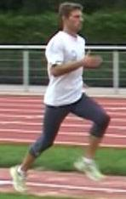
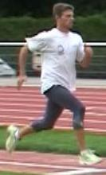
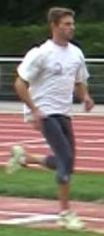
مرحلة الإقتراب
الأهداف
الوصول لأقصى سرعة و تهيئة الجسم للإرتقاء
الخصائص الفنية
تتفاوت وتتحدد مسافة وسرعة جري الإقتراب تبعاً لمستوى أداء اللاعب ،
السرعة العمودية – القوة ( ارتقاء)
10خطوات (للمبتدئين)
أكثر من 20 خطوة (للمتقدمين).
قانون نيوتن 1 القصور الذاتي
يبقى الجسم الساكن على حالته من السكون
يستمر الجسم المتحرك في حركته واتجاهه
ما لم تؤثر فيه قوة خارجية
5.3.2 / 3

Slide 4
مرحلة الإقتراب
الأهداف
الوصول للسرعة المثالية المتحكم فيها و تهيئة الجسم للإرتقاء
الخصائص الفنية
طريقة الجري مماثلة للعدو
تزيد السرعة باستمرار خلال مرحلة الإقتراب
يزداد تردد الخطوات في نهاية الأقتراب
يكون وضع القدم سريع و نشط مع تحريكه لأسفل و للخلف(1) .
5.3.2 / 4

Slide 5
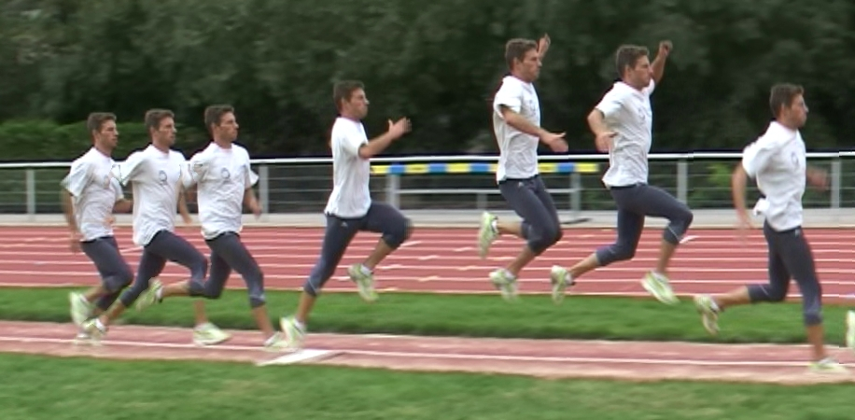
مرحلة الحجلة
الأهداف
أداء طيران منخفض لمسافة طويلة مع تقليل فقدان السرعة الأفقية
الخصائص الفنية
امتداد مفصل القدم والركبة والحوض لأقصى مدى ممكن
مرجحة فخد الرجل الحرة إلى الوضع الأفقي .
إتجاه الإرتقاء يكون للأمام و ليس لأعلى (1).
سحب الرجل الحرة للخلف .
سحب رجل الإرتقاء للأمام و لأعلى ثم تمتد للأمام تمهيداً للمس القدم للأرض(2) .
يبقى الجذع على استقامته
IAAF CECS Level I Coaching Theory
5.3.2 / 5

Slide 6
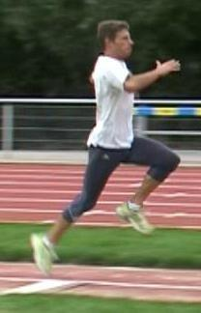
الحجلة ( الإرتقاء الأمامي )
يكون وضع القدم سريع و نشط مع تحريكه لأسفل و للخلف(1
تحريك فخد الرجل الحرة إلى الوضع الأفقي .
إتجاه الإرتقاء يكون للأمام و ليس لأعلى .
IAAF CECS Level I Coaching Theory
5.3.2 / 6

Slide 7
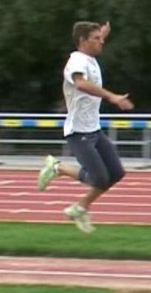
الحجلة - الطيران
سحب الرجل الحرة للخلف
IAAF CECS Level I Coaching Theory
5.3.2 / 7

Slide 8
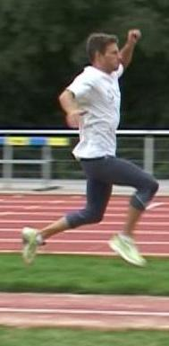
الحجلة - الطيران
سحب رجل الإرتقاء للأمام و لأعلى
IAAF CECS Level I Coaching Theory
5.3.2 / 8

